Slide 1

CLASE 1 - FUNDAMENTOS DE PROGRAMACIÓN

Slide 2


Es un programa educativo extracurricular con una duración de 40 horas teóricas y prácticas. Buscamos proveer a las jóvenes mexicanas con habilidades digitales y empleabilidad, a través de la enseñanza de programación web y creación de su primer perfilamiento laboral.
Tenemos como finalidad romper la brecha de género existente en temas relacionados con Ciencia y Tecnología a nivel académico y laboral, con conocimiento que impulsará la carrera profesional de jóvenes mujeres en México.

Slide 3


AGENDA
BIENVENIDA
10:00
11:45
BREAK
Bienvenida y Agenda
Tiempo para despejarnos
INTERNET Y LA WWW
LENGUAJES DE
Breve historia
10:20
12:15
PROGRAMACIÓN
Qué son y cuáles existen
DOMINIOS E IPs
Estructura
11:00
12:35
ALGORITMOS
Y PSEUDOCÓDIGO
Algoritmia Básica y Ejercicios
NAVEGADORES
13:45
Qué son y cómo funcionan
11:15
RECORDATORIOS
Y AVISOS
Recordemos estudiar y otros mensajes importantes
PROYECTO WEB
11:30
Estructura

Slide 4

RECORDATORIOS IMPORTANTES
Este es un espacio para que crezcas profesionalmente y para que compartas tu conocimiento con las demás
Es un espacio colaborativo y respetuoso, cuida la forma en la que te diriges con tus mentores, con las embajadoras y con tus compañeras
Respeta el tiempo que estás invirtiendo a este programa
No hagas comentarios discriminatorios o de burla hacia tus compañeras, mentores y embajadoras

Slide 5

[Nombre] [Apellido]
MENTORA
Tu foto aquí
Breve descripción de tu perfil profesional y qué te gusta hacer

Slide 6

BREVE HISTORIA
de Internet y de la World Wide Web

Slide 7
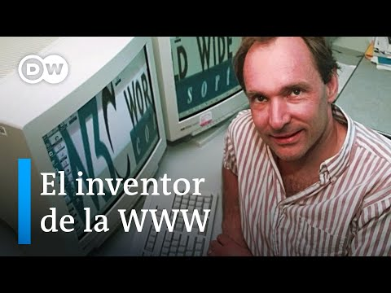
TIM BERNERS-LEE: CREADOR DE LA WORLD WIDE WEB
[VIDEO]

Slide 8
EL INTERNET ≠ LA WEB

Slide 9

INTERNET
Es una gran red de computadoras conectadas globalmente

Slide 10

¿Qué es el internet?
El nombre Internet procede de las palabras en inglés Interconnected Networks, que significa “redes interconectadas”

Slide 11
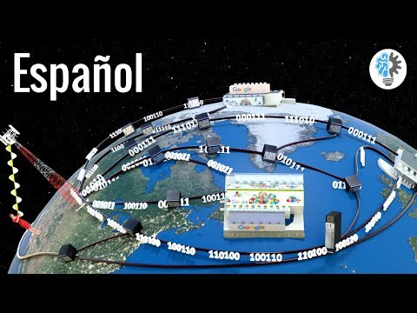
¿CÓMO FUNCIONA INTERNET?
[VIDEO]

Slide 12

LA WEB
La manera en que fluye la información a través de internet

Slide 13
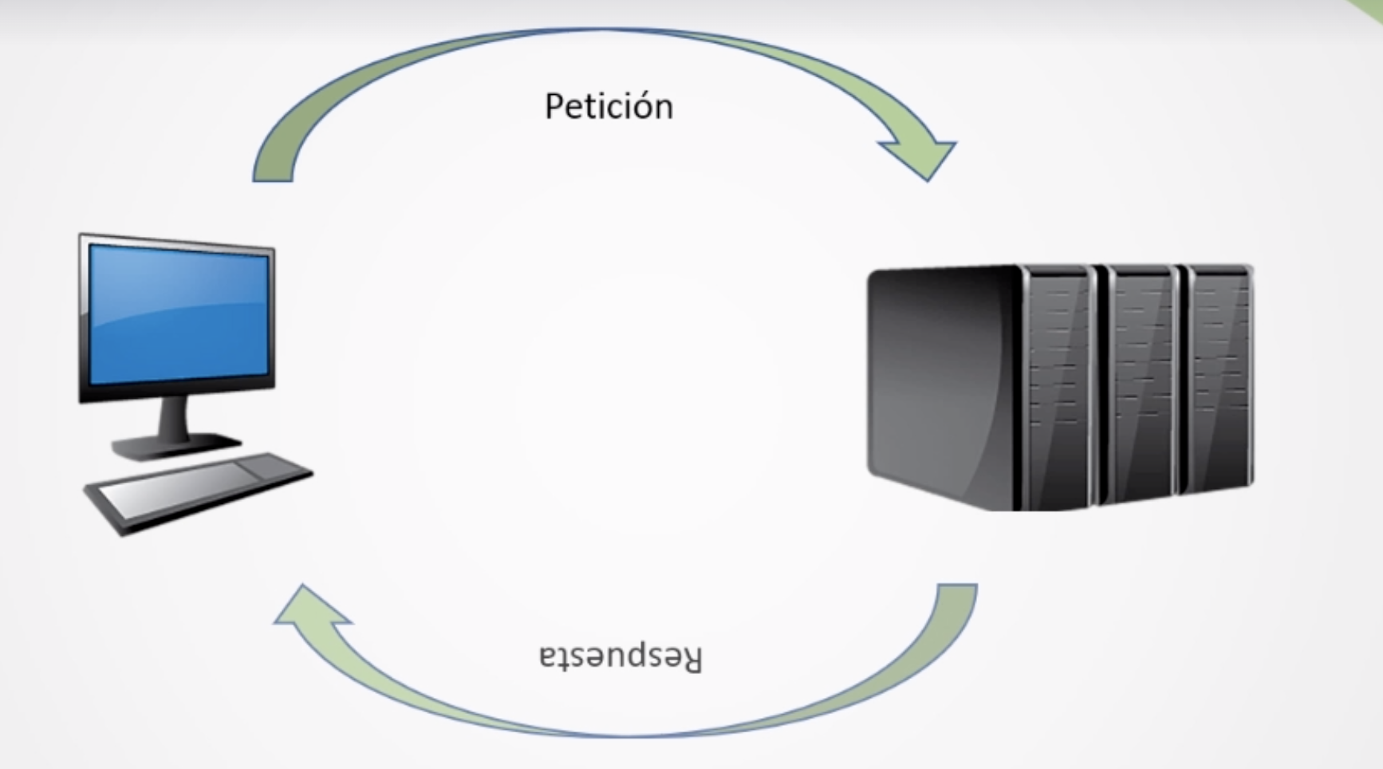
LA WEB funciona así

Slide 14

¿QUÉ ES LA WEB? [VIDEO]

Slide 15
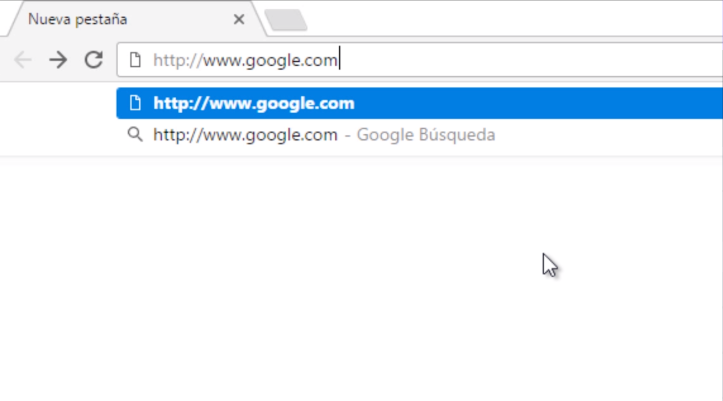
Lo que pasa cuando abres una dirección

Slide 16
Analicemos la estructura de un nombre de un sitio web
http://dominiodelsitio.com
protocolo de los sitios web
Este es un dominio: una dirección IP.
Una máscara de una dirección IP Ejemplo: 782.2910.39

Slide 17
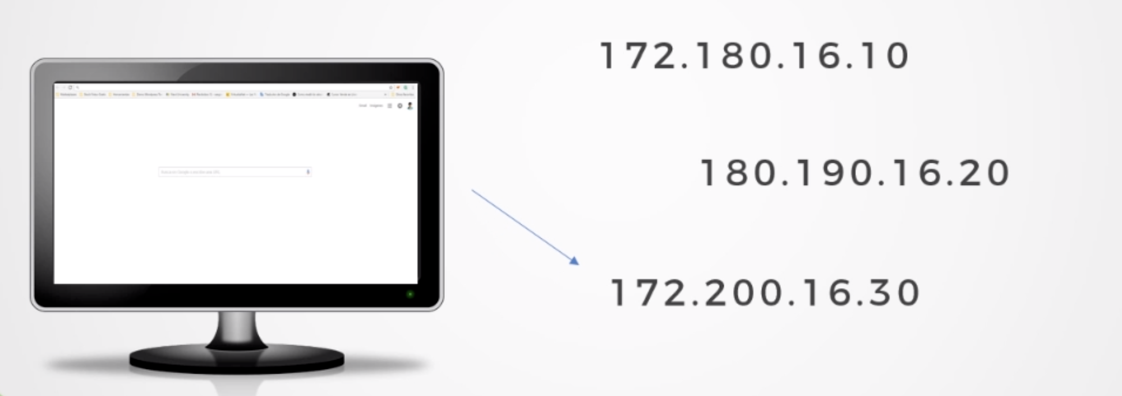
Cuando creamos una página web, el navegador se va a una página de un IP

Slide 18
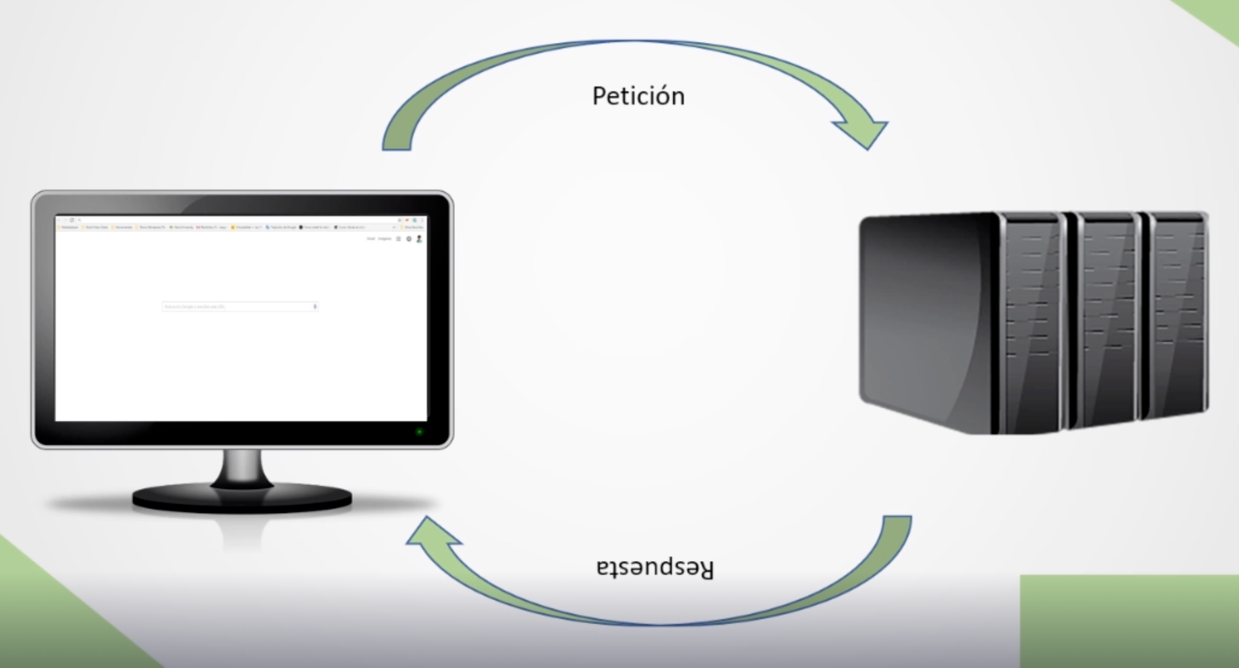
Entonces hace una petición al servidor pidiéndole una copia y como respuesta tenemos la página web que tú ves en vivo.

Slide 19

NAVEGADORES
Los navegadores renderizan (visualizan) la información para hacerla visible del código a como lo ves en pantalla.

Slide 20
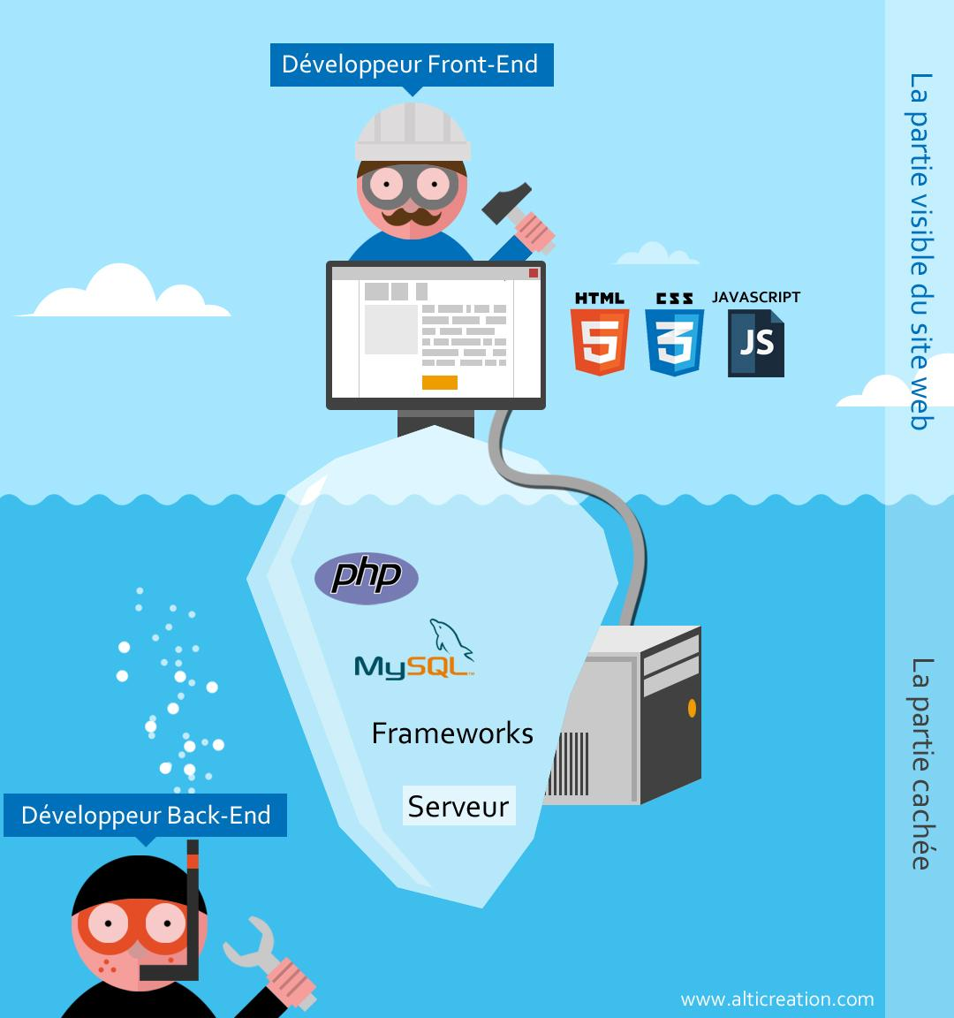
Un proyecto WEB
Front-End
Development
Back-End
Development

Slide 21
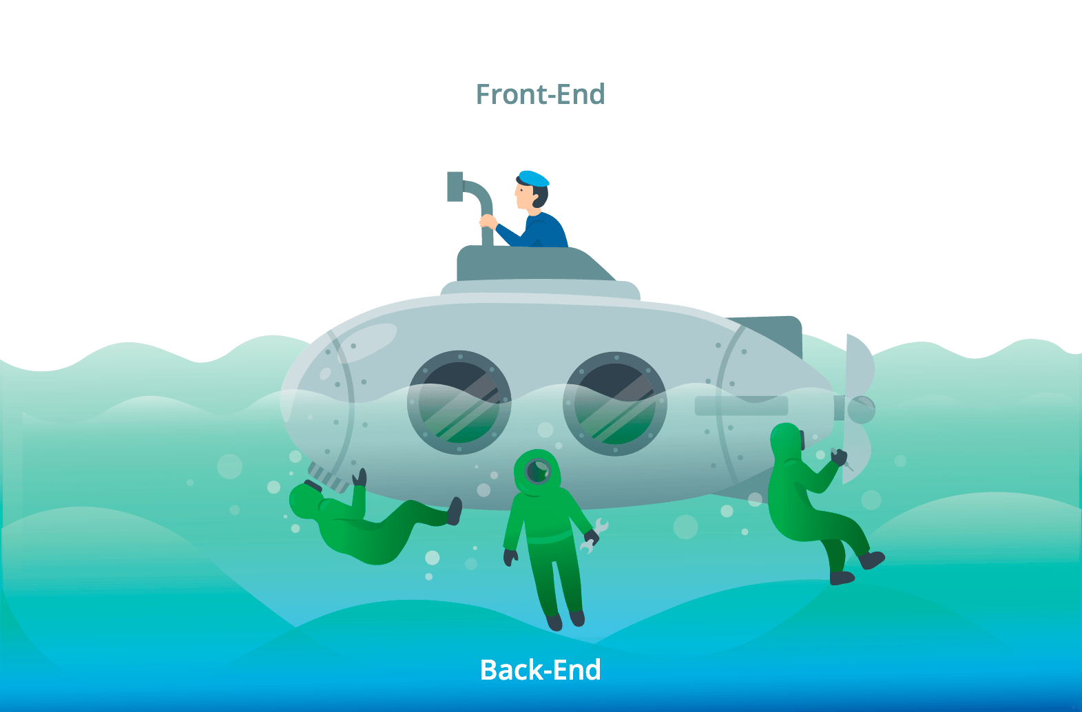

Slide 22
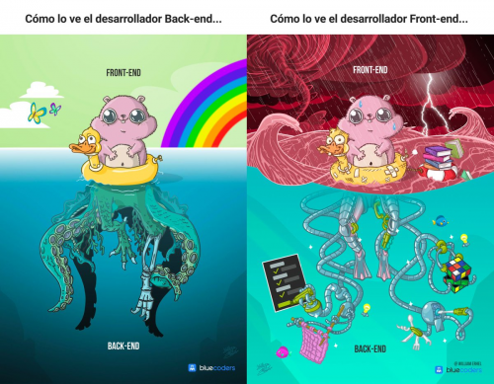
Un Proyecto WEB

Slide 23

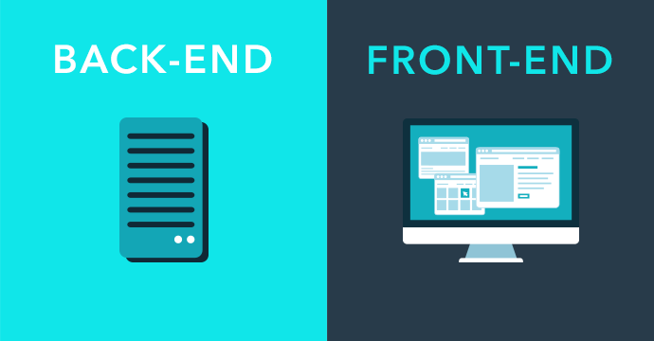
Front-End Development
Diseño Web
Usabilidad y UX
Diseño Visual
Markups y estilos
Desarrollo de interacciones
JQuery (AJAX y Javascript)
Consumo de webservices

Slide 24
Back-End Development
Manejo de base de datos
Php, Ruby, Python, entre otros.
SQL, MySQL.
Estructuración de web services
XML y JSON

Slide 25
¡VAMOS A BREAK!
(30 MINUTOS)

Slide 26

PROGRAMACIÓN
En la actualidad, la noción de programación se encuentra muy asociada a la creación de aplicaciones informáticas y videojuegos; es el proceso por el cual una persona desarrolla un programa valiéndose de una herramienta que le permita escribir el código (el cual puede estar en uno o varios lenguajes, tales como C++, Java y Python) y de otra que sea capaz de “traducirlo” a lo que se conoce como lenguaje de máquina, el cual puede ser entendido por un microprocesador.
Este último paso se conoce como compilación y es necesario para que el código pueda ser ejecutado por la plataforma para la cual haya sido creado, que puede ser una computadora.

Slide 27
LENGUAJE DE PROGRAMACIÓN
Es un sistema de comunicación con una estructura específica para dar instrucciones. Los lenguajes en los que se programa tienen diferentes formas de decir las cosas, entre más nuevo el lenguaje puede ser más corto, más simplificado.

Slide 28
Diferentes tipos de lenguaje
Compilación: El código escrito en éste lenguaje tiene que ser compilado (traducido) a lenguaje máquina, el lenguaje que los procesadores únicamente entienden el lenguaje máquina o lenguajes de bajo nivel. Ejemplos: Pascal, C, C++, Cobol, Fortran.
Interpretados: Es un lenguaje diseñado para ser interpretado. Nota: cualquier lenguaje puede ser compilado o interpretado; da las instrucciones (escritas por el programador) en un lenguaje de alto nivel, traducido por el intérprete a un lenguaje entendible para la máquina. Ejemplos: Python, Ruby, CSS.
Modelado o de estilado: Son normas o instrucciones que nos dicen cómo se debe representar esquemas. Son los que generan experiencias para el usuario. Ejemplo: CSS.
Programación: JS, Ruby, PHP, Python, Go, C, C++, Swift, Objective-C, Haskell, Lisp, Lolcode, Rust, Erlang.S.

Slide 29
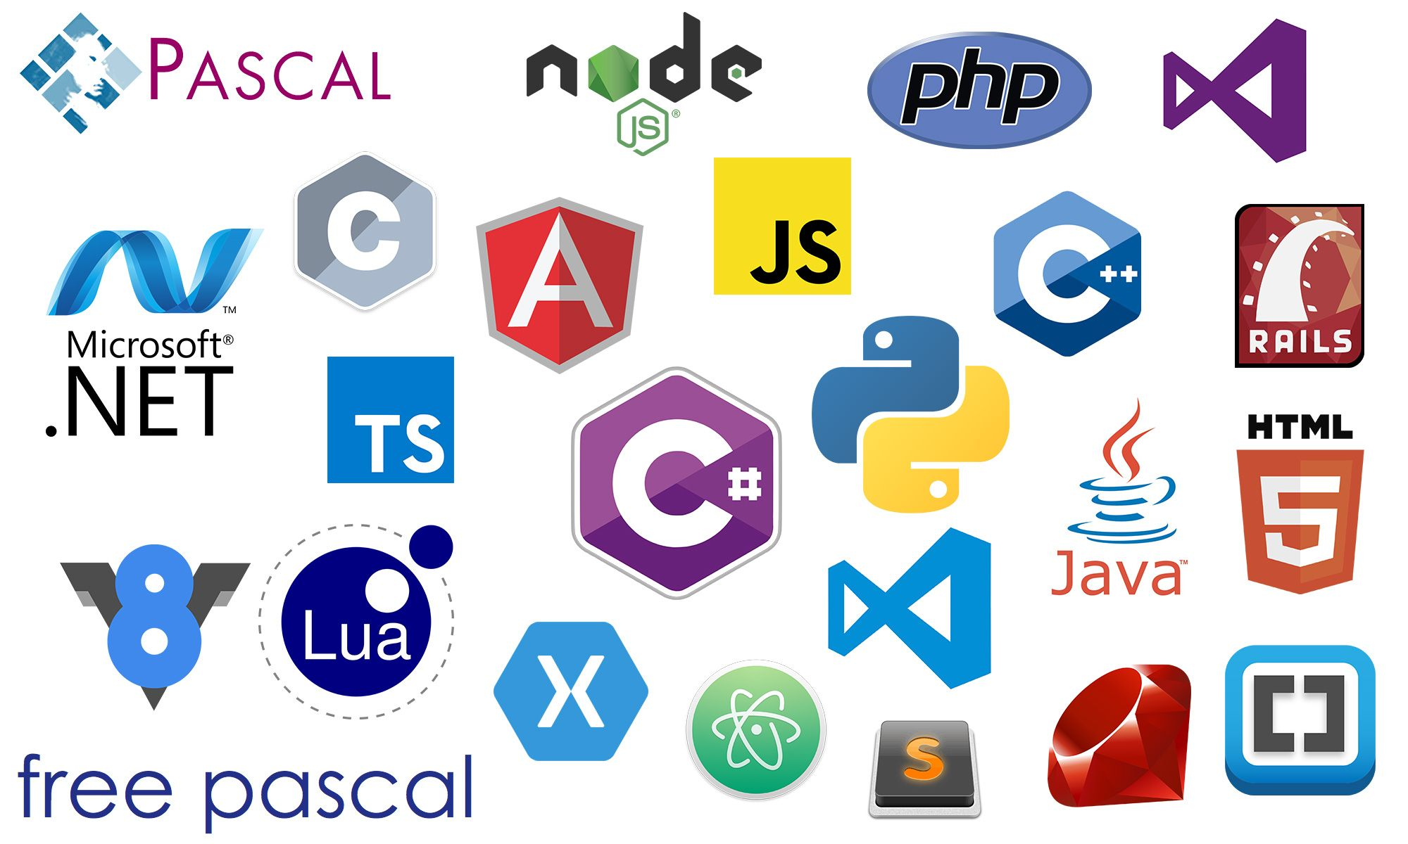
¿Qué lenguajes existen?

Slide 30
Algoritmos
Los lenguajes de programación son parte inherente de todas las computadoras y dispositivos, así como de todo lo que vemos a través de cualquier pantalla (software: aplicaciones, programas).
Para ejecutar estos softwares, es necesario seguir una serie de pasos finitos que resuelven un problema determinado
A esta serie de pasos se le conoce como ‘Algoritmo’, es un término matemático muy usado en el mundo de la Tecnología
En conclusión, un software es un algoritmo.

Slide 31
Un algoritmo puede expresarse en diferentes formas, de las cuales las cuatro principales son:

Slide 32
Lenguaje Natural
Una descripción detallada y paso por paso en lenguaje escrito de cada problema a resolver y como se espera resolverlo.
EJEMPLO
Problema: Lámpara no encendida.
Solución: Hay que verificar que la lámpara está conectada a la luz, si no está conectada, procederemos a enchufarla; si sí está conectada verificamos que el foco no esté fundido, sí sí está fundido se procederá a comprar otro foco y sustituirlo por uno nuevo; si el foco no está fundido, quiere decir que la lámpara está dañada, por lo que hay que comprar una nueva para sustituir la dañada.

Slide 33
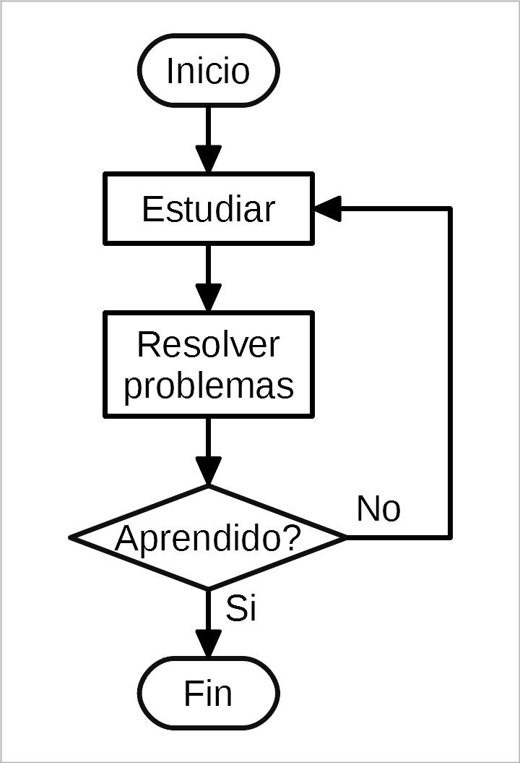
DIAGRAMA DE FLUJO
Diagrama visualmente entendible de un flujo de datos en el cual se dibuja cada paso o proceso determinado dentro de un sistema el cual resuelve un problema determinado.

Slide 34

Pseudocódigo
función validar_lámpara {
establecer lámpara_funciona a falso;
Si la lámpara no está enchufada entonces
Enchufar lámpara;
Si lampara enchufada enciende entonces
establecer lámpara_funciona a verdadero;
Fin Si
Si no
Si el foco está fundido entonces
Cambiar el foco;
Si con foco sustituido la lámpara enciende entonces
establecer lámpara_funciona a verdadero;
Fin Si
Si no
Cambiar lámpara;
Fin Si
Regresar lámpara_funciona;
}
Es una combinación del lenguaje natural con las convenciones y sintaxis de algún lenguaje de programación con el cual se describen estructuradamente los pasos a seguir para resolver algún problema determinado o se definen procesos dentro de un sistema.

Slide 35
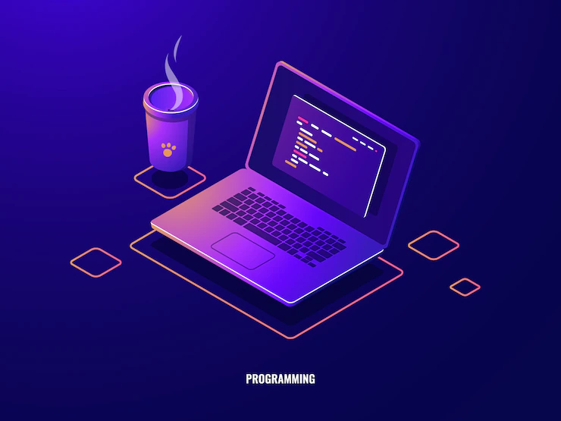
PROGRAMA
Serie de sentencias y métodos que se escriben siguiendo la sintaxis, reglas y estructura de un lenguaje de programación, lo cual permite que un dispositivo electrónico realice procesos determinados en base a una entrada, produciendo una salida.

Slide 36
EJERCICIO DE ALGORITMOS BÁSICOS
Desarrolla un algoritmo aprovechando cualquiera de las formas mencionadas anteriormente (lenguaje natural, diagrama de flujo o pseudocódigo).

Slide 37
EJERCICIOS
Realizar un algoritmo que sume dos números.
Realizar un algoritmo que permita leer dos valores distintos, determinar cuál de los dos valores es el mayor y escribirlo.
Realiza un algoritmo que permita leer dos valores distintos, determinar cuál de los dos valores es el menor y escribirlo.

Slide 38
RECORDATORIOS Y AVISOS
Escribe aquí tus recordatorios y avisos
Escribe aquí tus recordatorios y avisos
….

